Slide 1
iOS APP程式設計
陳重宏 @ 創能學院
keny@gis.tw

Slide 2
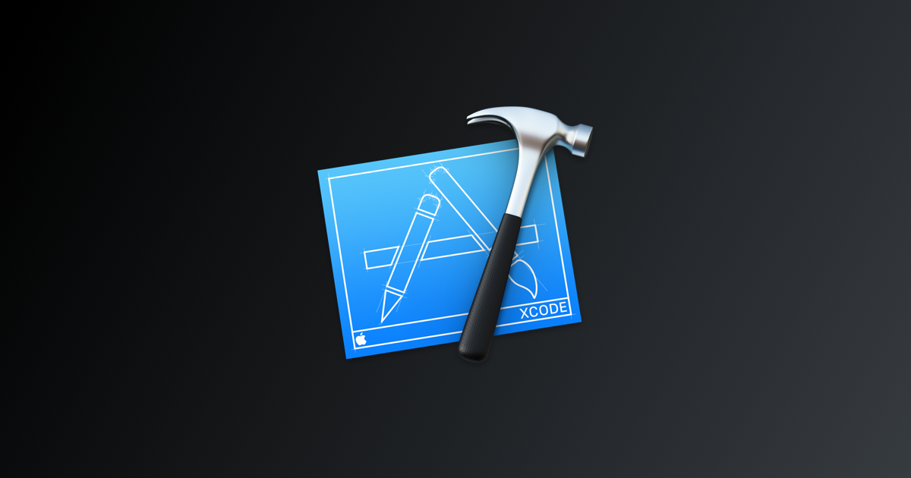
Xcode 開發環境介紹

Slide 3
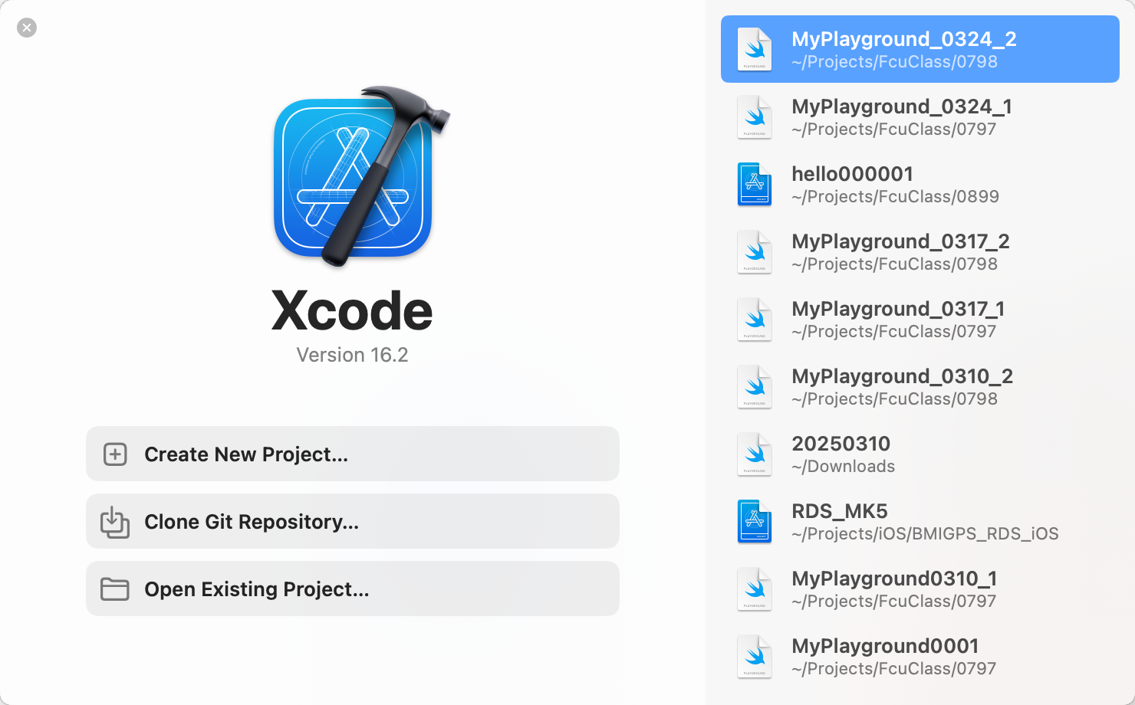

Slide 4
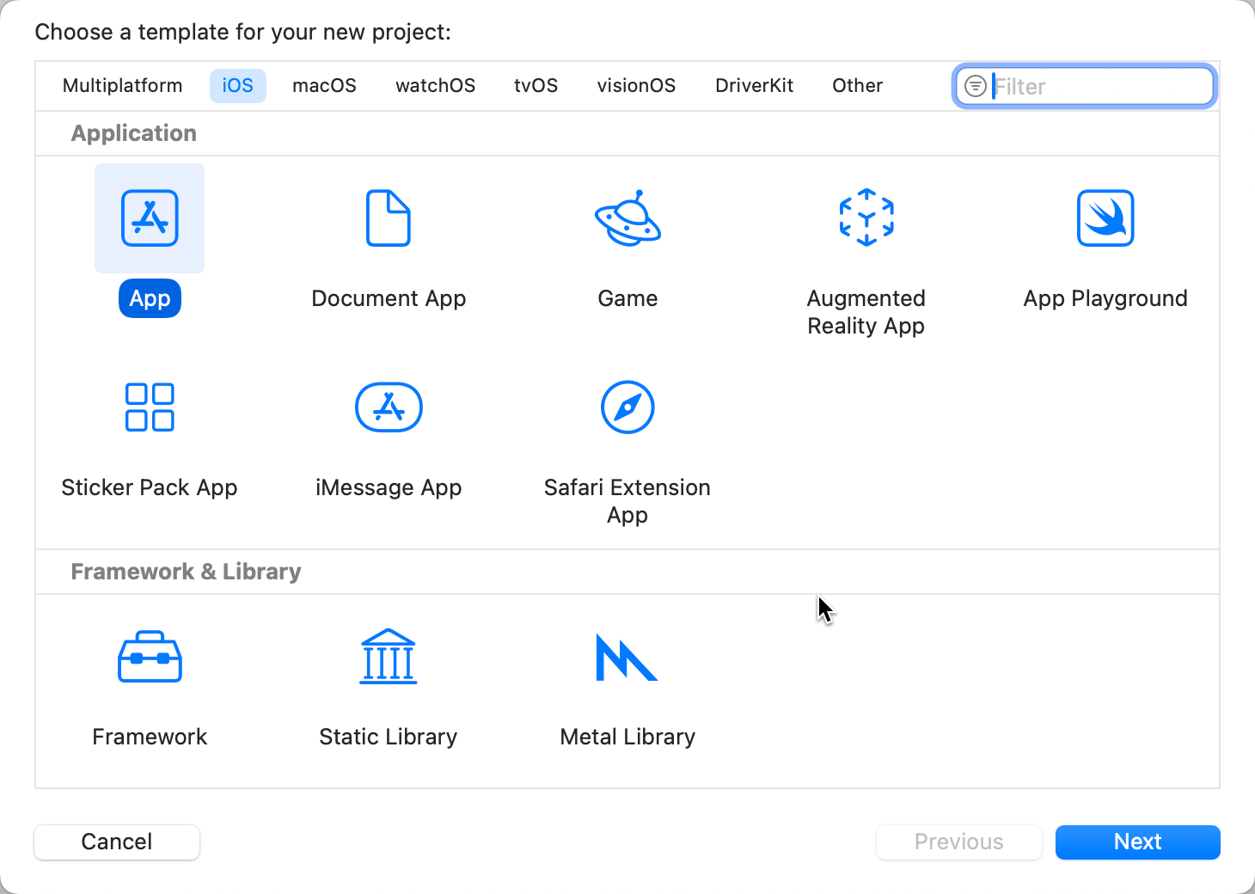

Slide 5
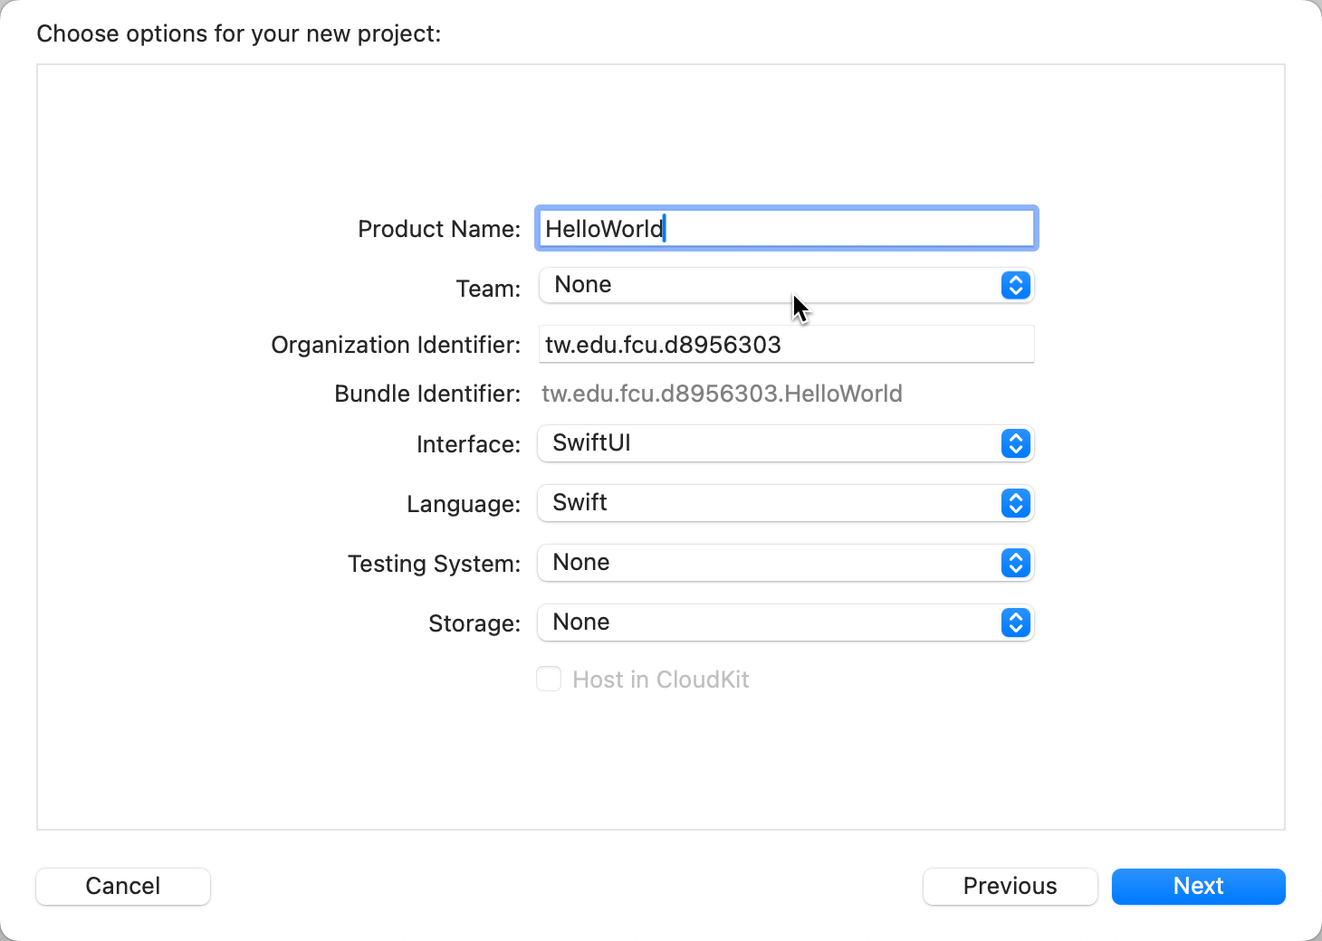
App專案名稱
Apple Developer上註冊之團隊名稱
組織示別名，通常為網址的倒寫
app的身份證，為組織示別名＋專案名
開發的介面(SwiftUI、Storyboard)
使用的語言

Slide 6
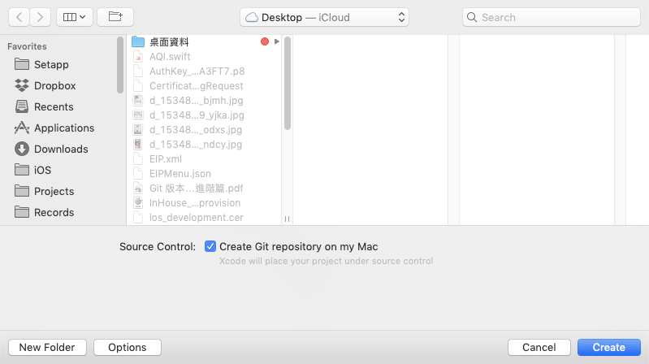
專案儲存位置

Slide 7
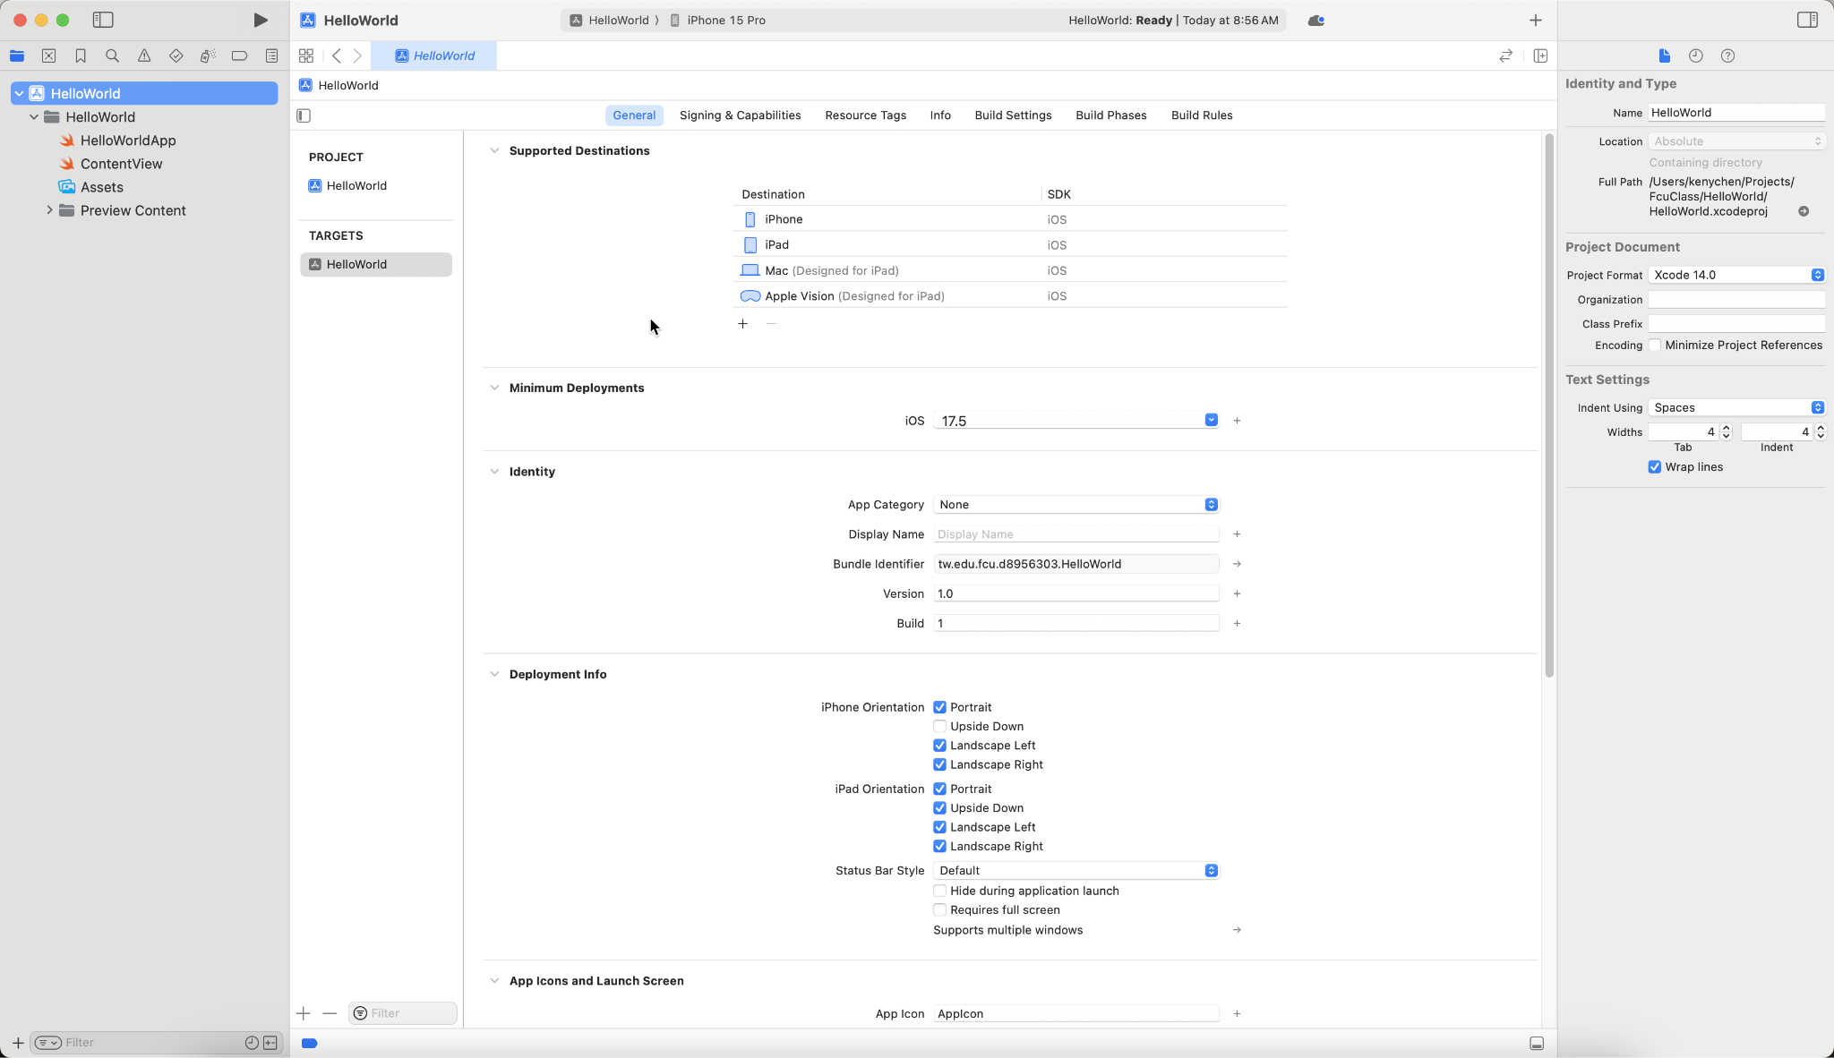
專案設定

Slide 8
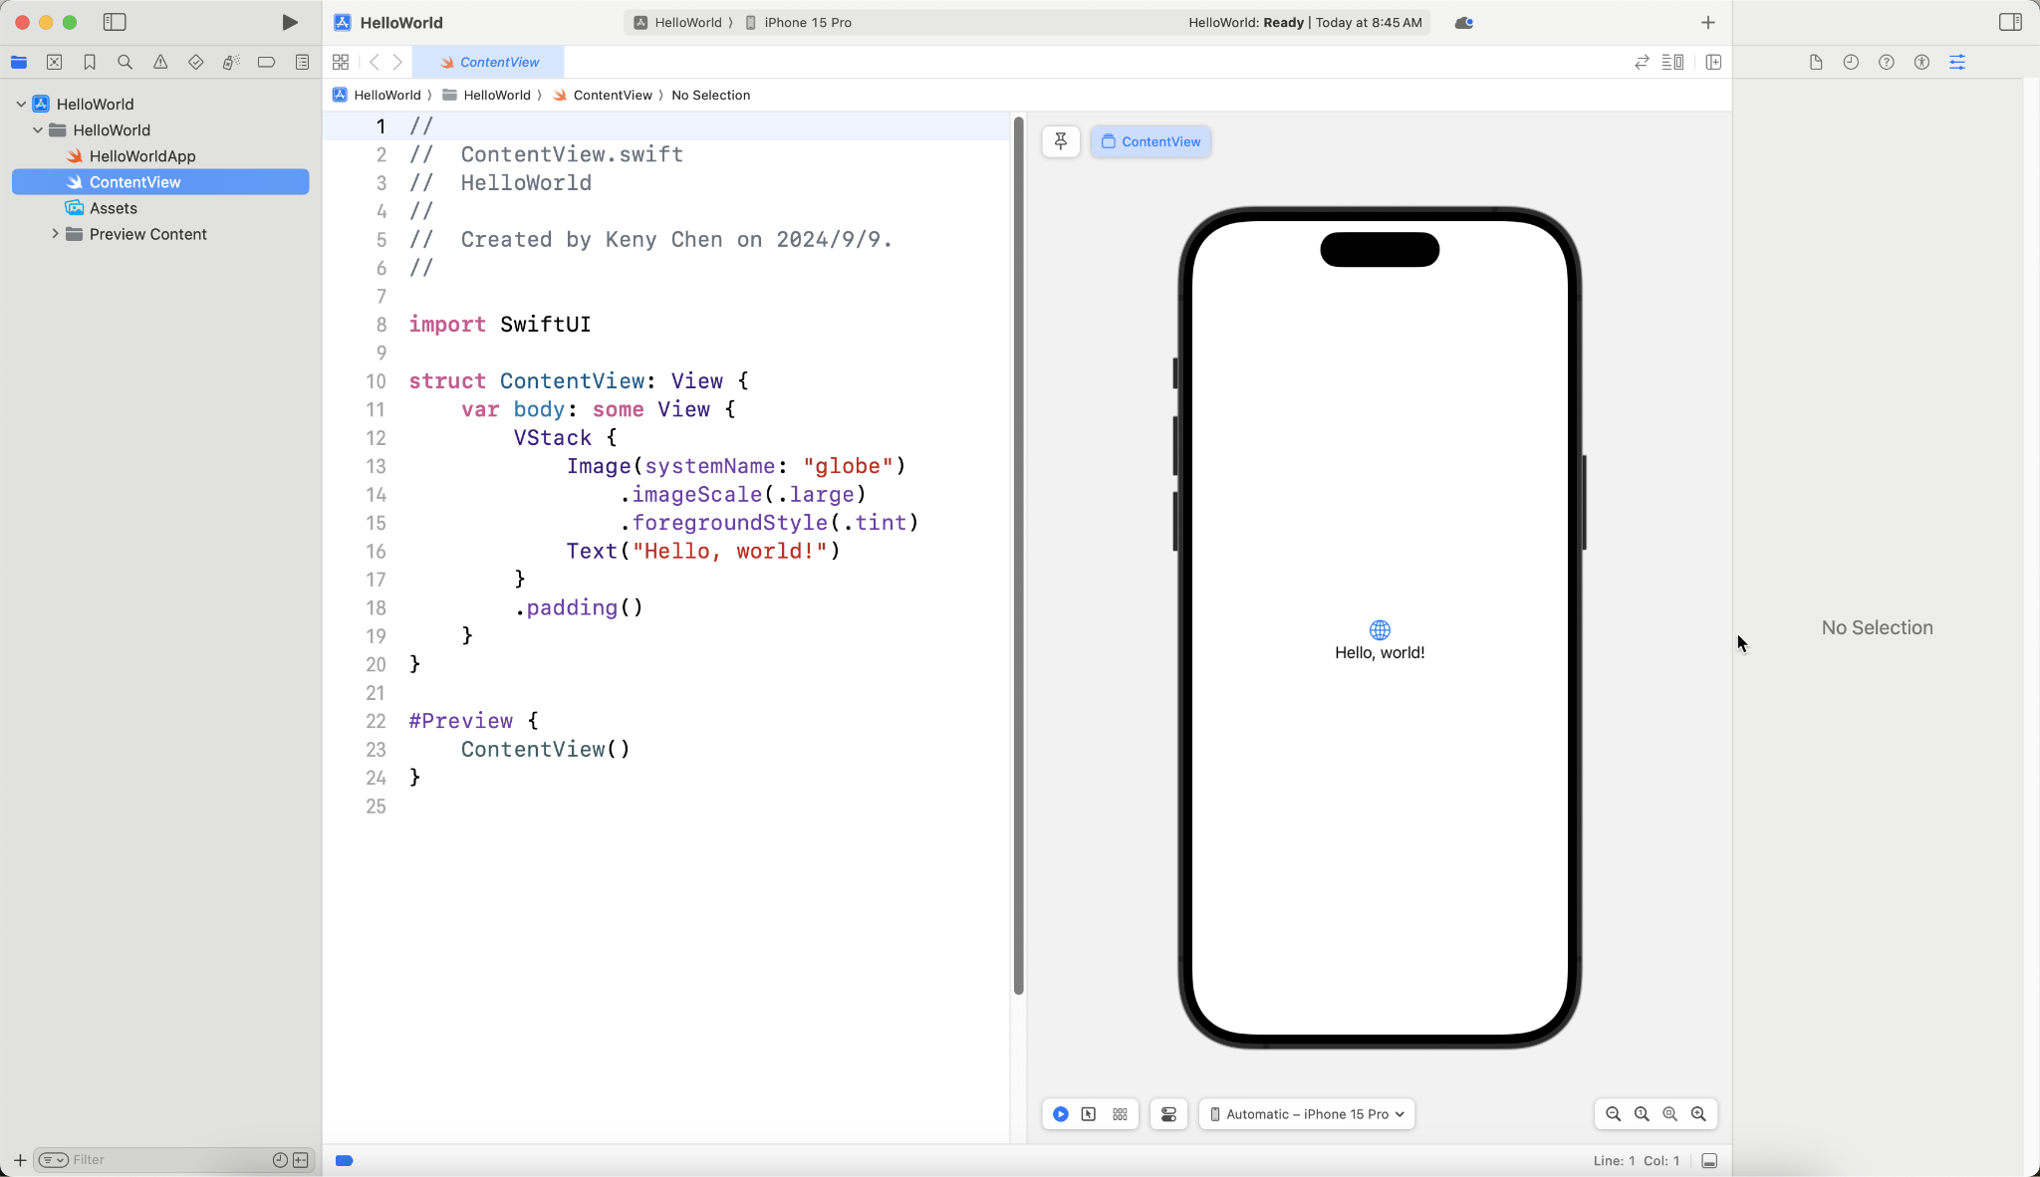
專案導覽器
Project Navigator
預覽區
Preview Area
編輯區
Edit Area
工具區
Utility Area
Notes:
專案導覽器（Project Navigator）: 在這個區塊可以找到這個專案的所有的檔案。
編輯區（Edit Area）: 進行一些編輯（像是編輯專案設定、原始碼檔案、使用者介面等等）。依照檔案型式的不同，Xcode會顯示不同的介面
預覽區（Preview Area）: 主要用於即時預覽和測試 SwiftUI 用戶界面。它允許開發者在不運行整個應用的情況下，快速查看 UI 變更的效果，並在不同設備和配置下測試界面外觀。這大大加快了 UI 開發和迭代的速度，提高了開發效率
工具區（Utility Area）: 顯示了檔案的屬性，並且讓你能夠使用「迅速協助（Quick help）」功能。

Slide 9
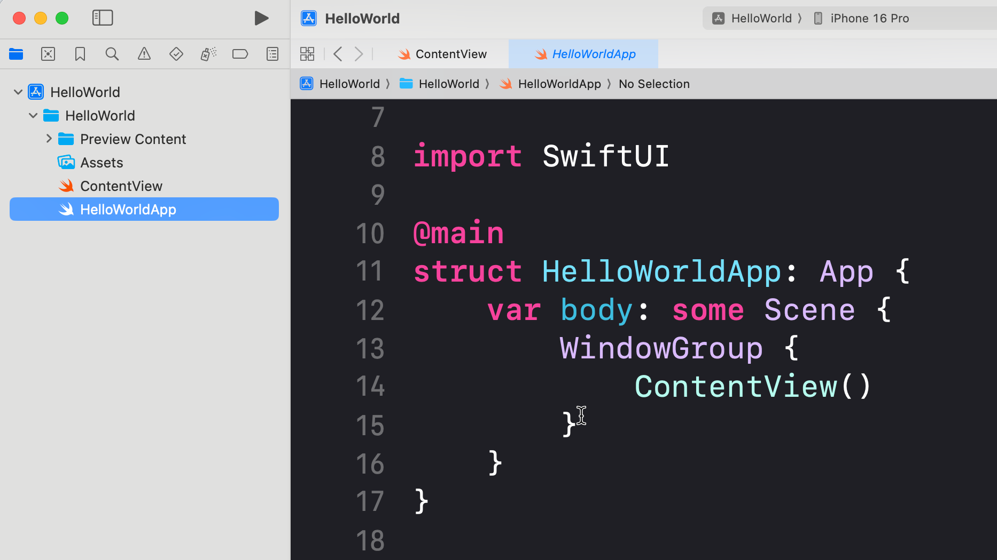
程式的進入點
App專案會有一個ProjectName + App的Swift檔案
App開啟後會先載入該檔案並執行相對應的View內容

Slide 10
SwiftUI 簡介

Slide 11
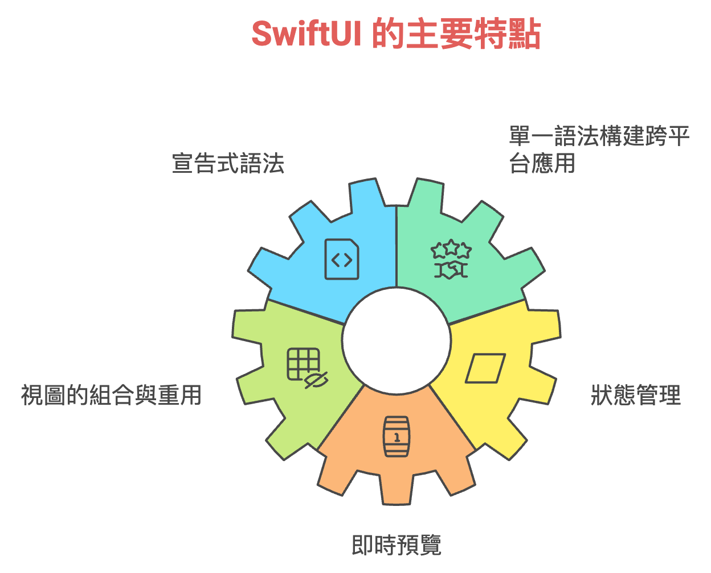
SwiftUI是什麼?
SwiftUI是一種由Apple推出的宣告式框架，用於構建iOS、macOS、watchOS和tvOS應用。傳統的UIKit開發方式要求開發者編寫大量的代碼來描述UI的狀態和交互，SwiftUI則讓開發者使用簡單的代碼來描述UI，並自動處理狀態變更。

Slide 12
SwiftUI的優點
宣告式語法： 開發者只需描述UI的外觀和行為，無需直接處理UI更新的細節。
跨平台支持： SwiftUI的代碼可以在多個Apple平台上運行，如iPhone、iPad、Mac等。
即時預覽： Xcode即時預覽功能可以即時看到代碼變更的效果，極大提高開發效率。
簡潔清晰： SwiftUI語法簡潔，容易上手，特別適合初學者。

Slide 13
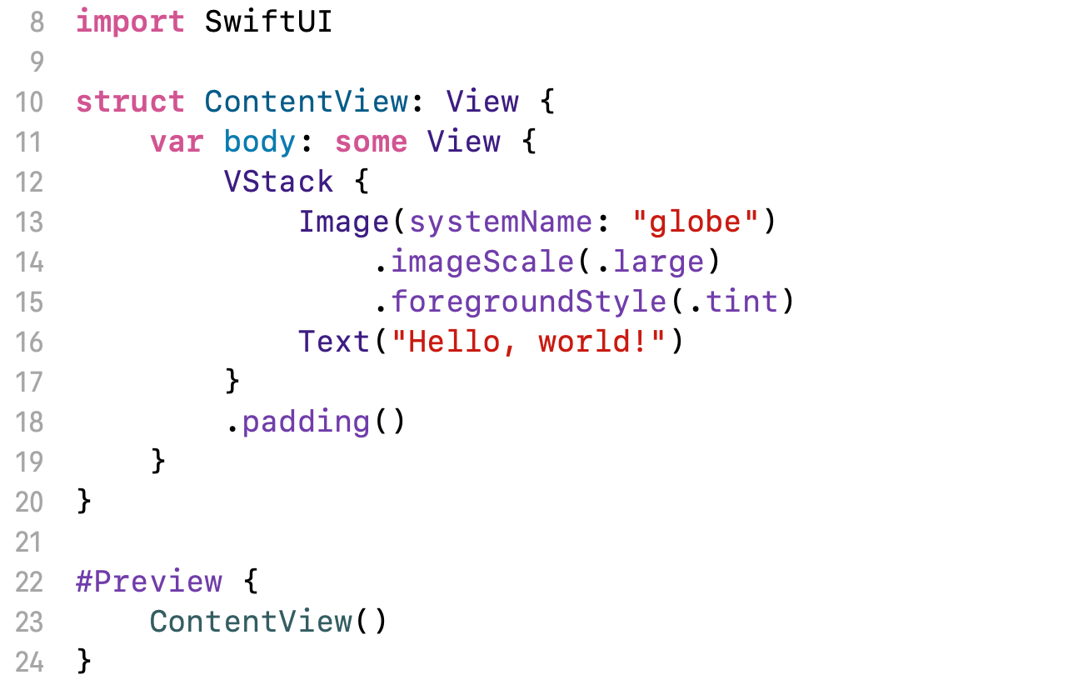
SwiftUI – 程式說明
ContentView區塊
ContentView 是這個 App 的一個視圖（View），它負責定義畫面上的所有元素。
View 是 SwiftUI 中所有視覺元素的基礎單位，可以理解為一塊畫布或一個頁面。
body 是這個視圖的主體，它決定了畫面上會顯示什麼內容。
#Preview 區塊 (第 22 行開始)：
#Preview 是一個專門用來預覽視圖的區域，它不會真正被編譯到 App 中。
ContentView()：表示我們預覽的就是剛剛定義的 ContentView，這樣在 Xcode 中我們就可以看到畫面的實際效果。

Slide 14
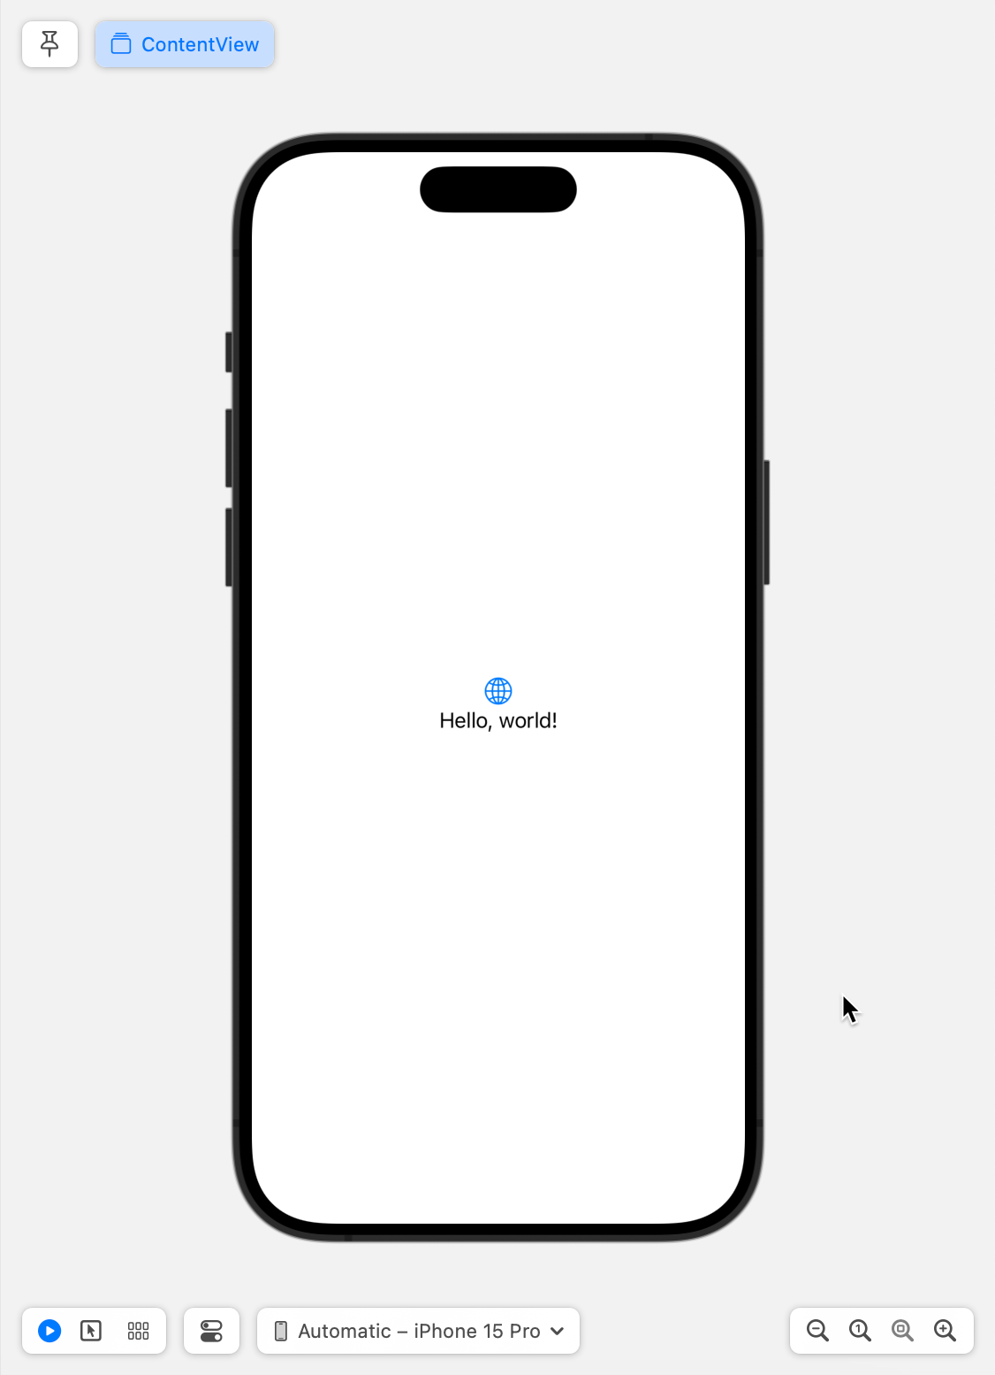
SwiftUI – 程式說明

Slide 15
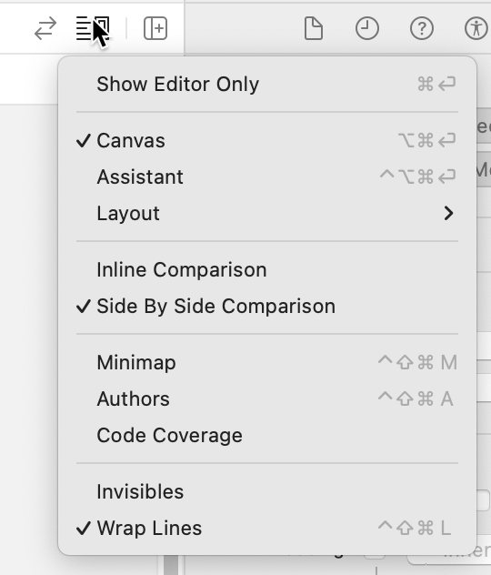
SwiftUI – 預覽功能介紹
Show Editor Only
僅顯示編輯器，不會顯示其他輔助面板（例如導航區、檢查區），用於專注編輯代碼。
Canvas
這個功能主要用於 SwiftUI 預覽。啟用後，可以在編輯器中直接看到 SwiftUI 的視覺預覽畫布，並可以進行即時的編輯和預覽。
Layout
這個選項用於調整編輯器的佈局方式，提供多種編輯器佈局模式（例如：單一視圖、多視圖佈局等）。選擇這個選項後可以進行更細節的編輯器佈局設定。

Slide 16
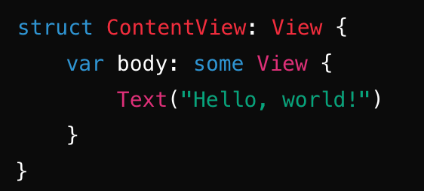
View(視圖)
View(視圖)是 App 的一個「畫面」或是畫面裡的一個小區塊。
View 就是你在螢幕上能看到的東西，比如按鈕、文字、圖片、甚至整個畫面。
在 SwiftUI 中會用程式碼來描述這些 View，它們負責告訴我們的 App，該如何顯示內容、長什麼樣子以及怎麼跟使用者互動。
在螢幕上顯示「Hello, world!」

Slide 17
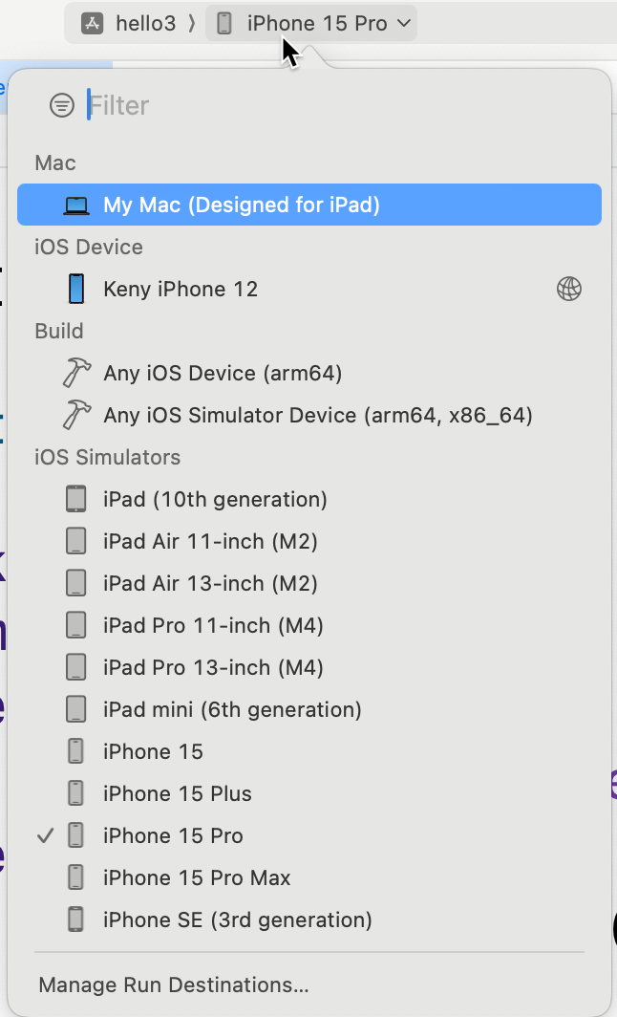
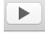
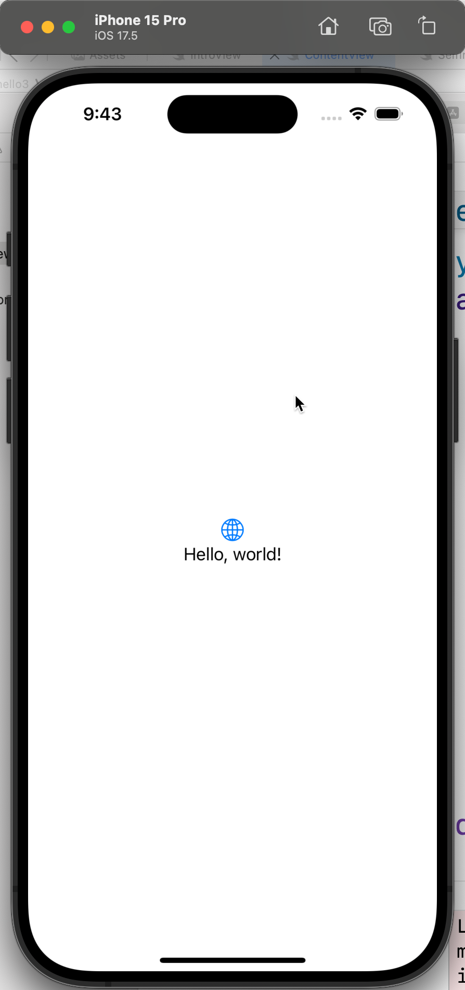
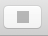
執行App
點選手機型號可以選取模擬器機型或實體機型
點選 可以執行app
執行中可以點選 停止app運作

Slide 18
SwiftUI的設計概念
放什麼（View）?
有什麼視圖元件(View)要放在畫面裡?
怎麼裝飾（Modifier）?
視圖元件大小、顏色.....等樣式要怎麼設定？
要放在那?怎麼放(Layout)?
視圖元件放在那裡？
決定 View 的佈局、排列和定位。

Slide 19
SwiftUI 常用的視圖元件(View)1（可以放什麼）
Text：顯示文字內容。
Image：顯示圖片。
Button：可點擊的按鈕。
NavigationView：提供導航結構的容器。
List：顯示列表。
ScrollView：可滾動的視圖。
TextField：文字輸入欄位。
SecureField：安全文字輸入欄位（如密碼）。
Toggle：開關控制。
Slider：滑桿，用於選擇數值。
Picker：選擇器，提供多項選擇。
DatePicker：日期選擇器。

Slide 20
SwiftUI 常用的視圖元件(View)2（可以放什麼）
Stepper：數值遞增遞減控制。
ProgressView：進度指示器。
TabView：標籤式視圖，用於切換不同內容。
Alert：警告彈窗。
Sheet：模態視圖。
Group：將多個視圖組合在一起。
Form：表單視圖。
Map：地圖視圖（需要導入 MapKit）。
VideoPlayer：視頻播放視圖（需要導入 AVKit）。
WebView（需要自定義）：嵌入網頁內容的視圖。

Slide 21
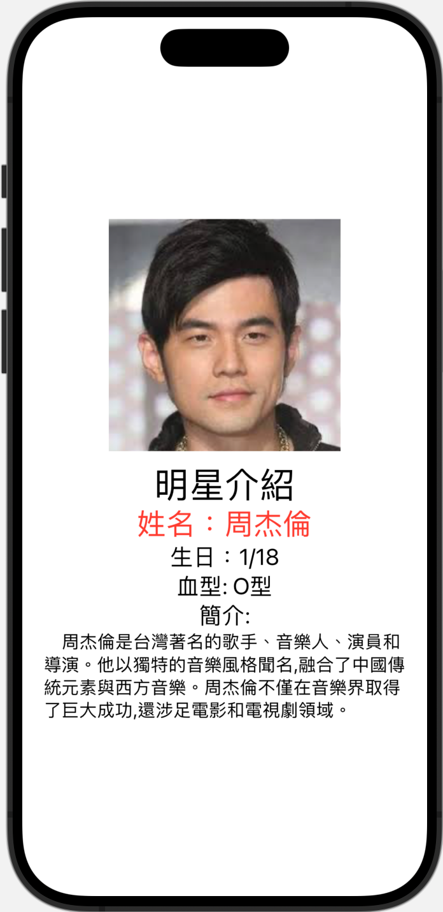
明星介紹App
用SwiftUI建立一個明星介紹的頁面，內容包含照片、姓名、生日、血型....等，填入明星的簡介資訊。

Slide 22
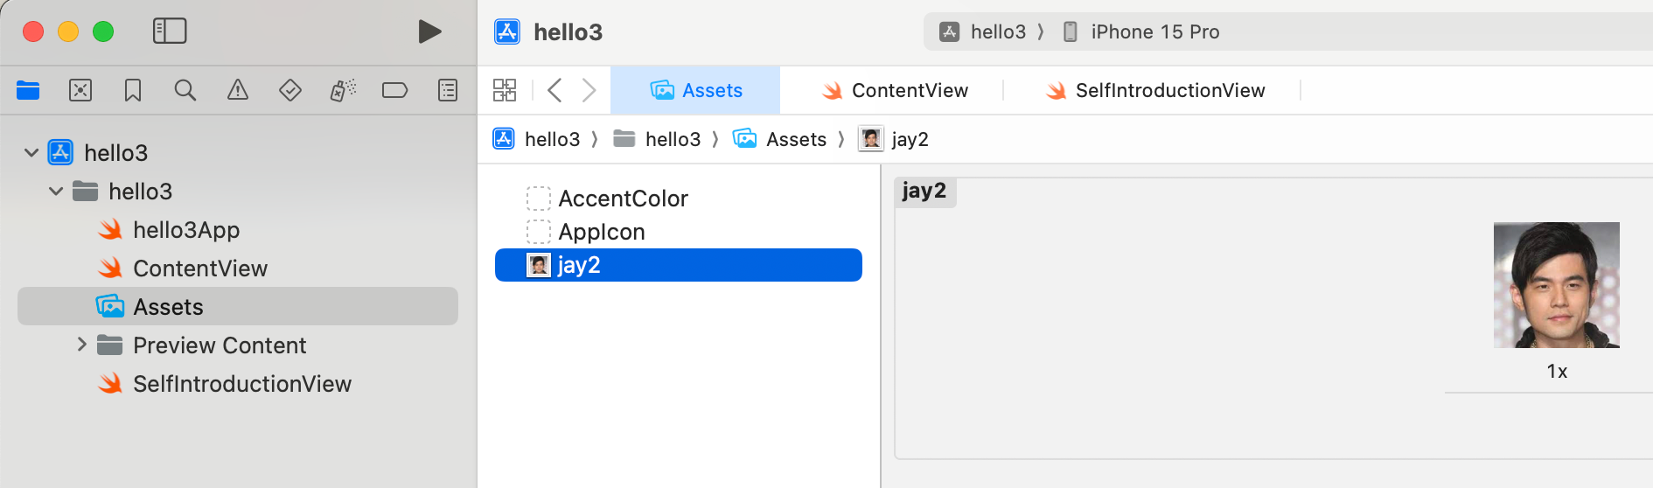
新增照片
準備照片
確認及修改檔名 (使用照片時會用檔名，儘量用簡單、明確的英文做為檔名)
將照片加入到專案中(Assets.xcassets)
引用照片

Slide 23
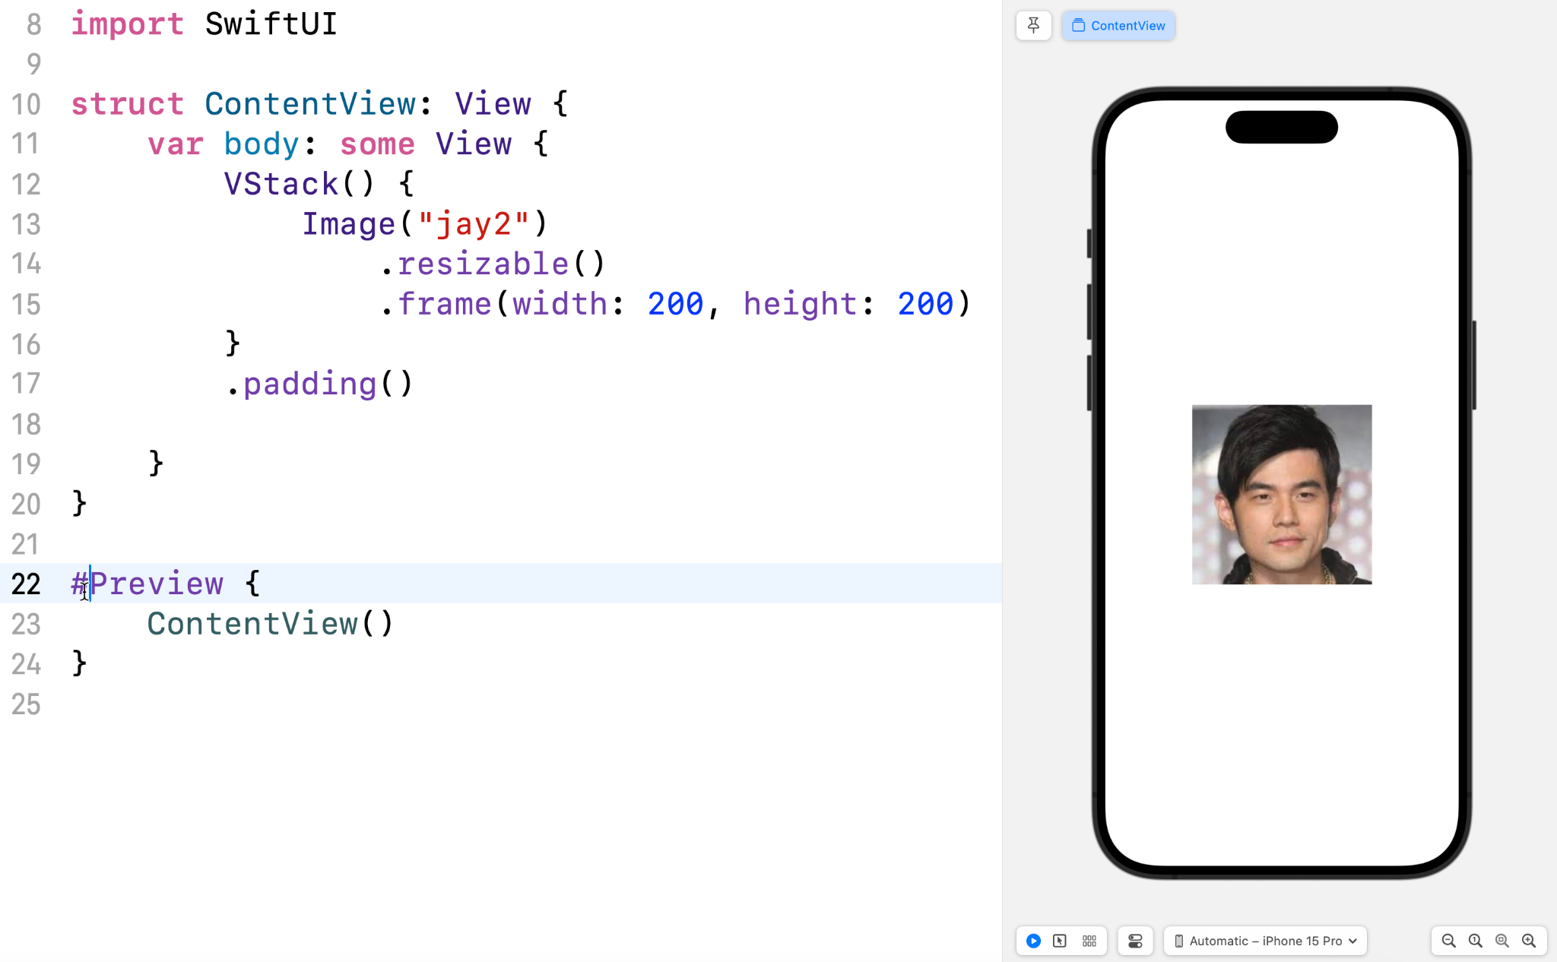
加入Image
移除body裡所有程式
在body裡放入VStack(){}
在VStack裡加入Image，並使用剛才加入的檔案名稱
設定照片屬性.resizable，讓照片可以縮放
設定照片屬性 .frame(width: 200, height: 200)

Slide 24
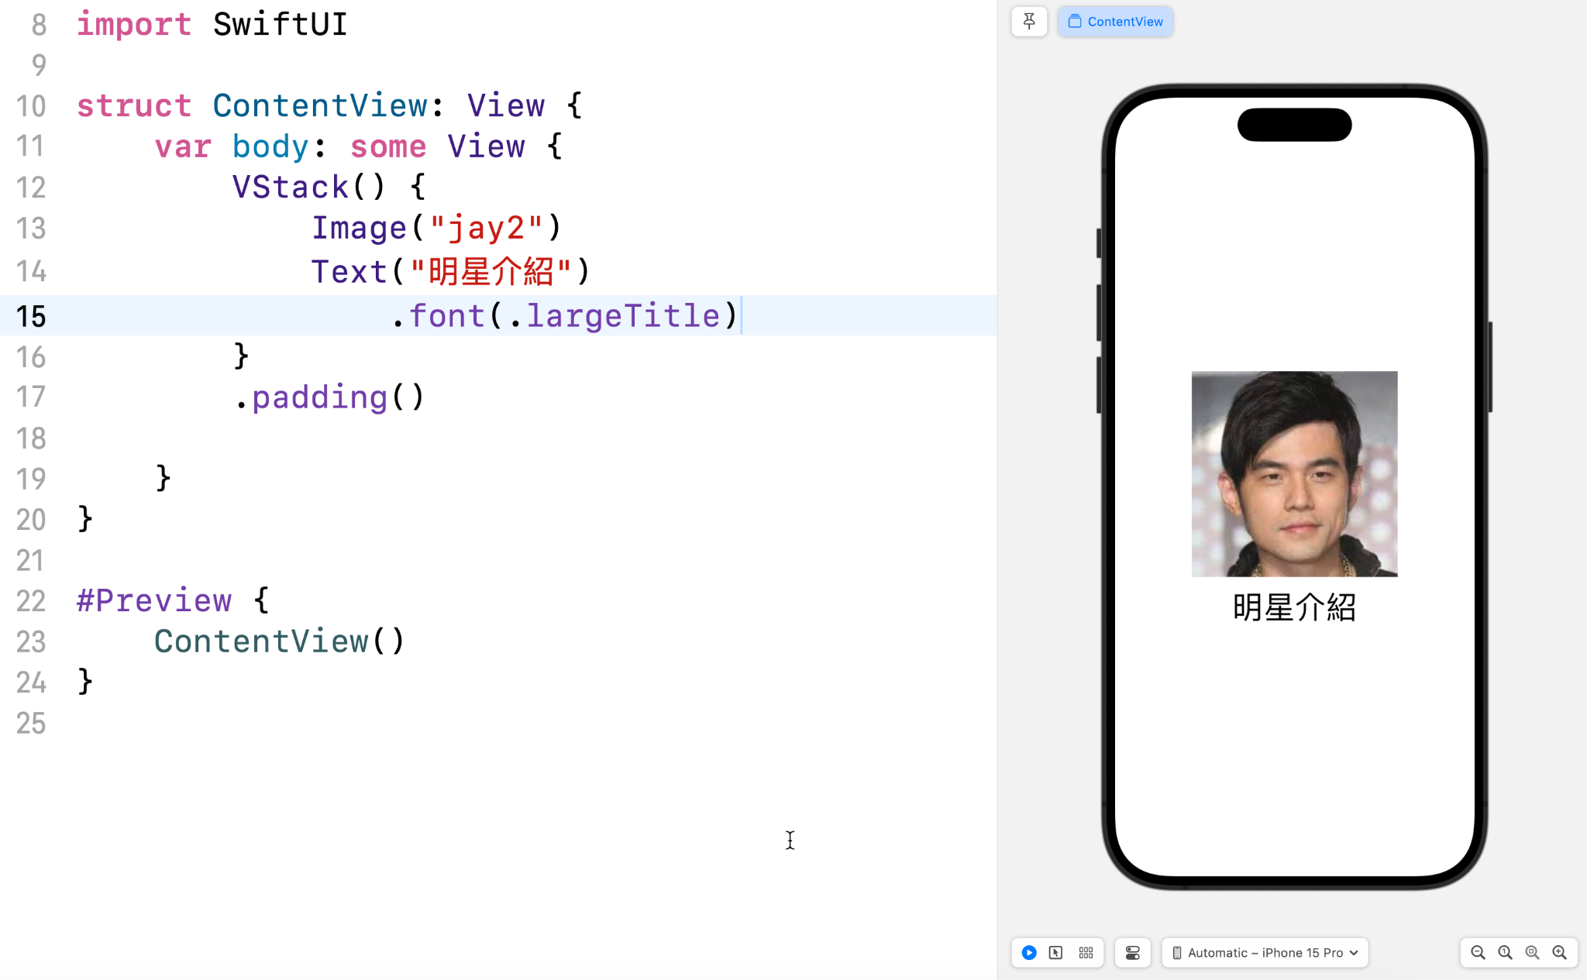
加入Text文字
從Image下方，加入Text並輸入”明星介紹”
加入.font來設定字型，設定字型為.largeTitle

Slide 25
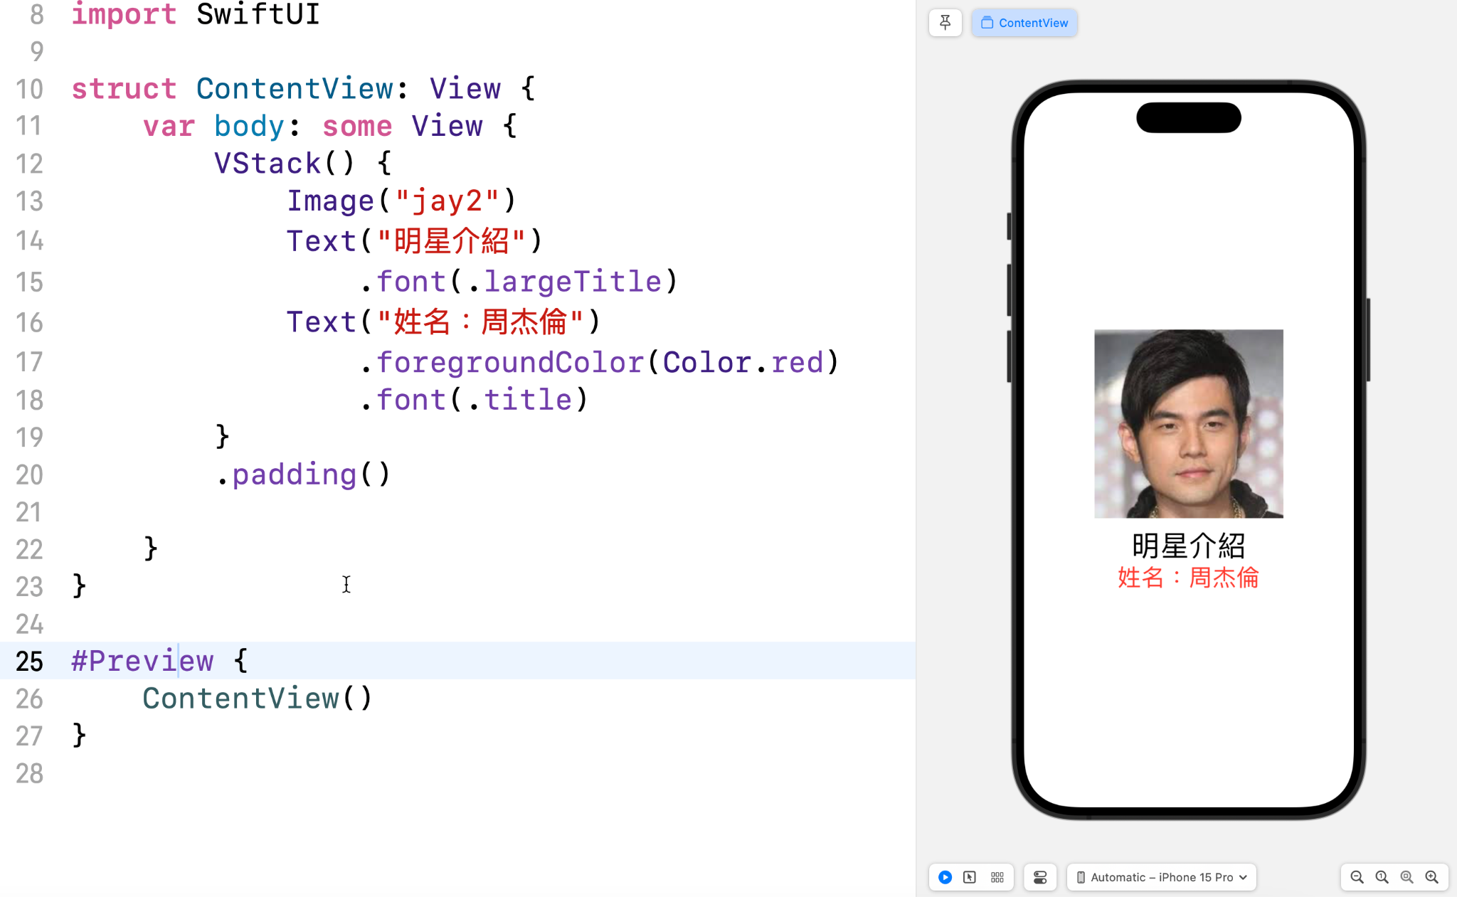
加入姓名Text文字
從明星介紹下方，加入Text並輸入”姓名:XXX”
加入.foregroundColor，設定顏色為Color.red(紅色)
加入.font來設定字型，設定字型為.title

Slide 26
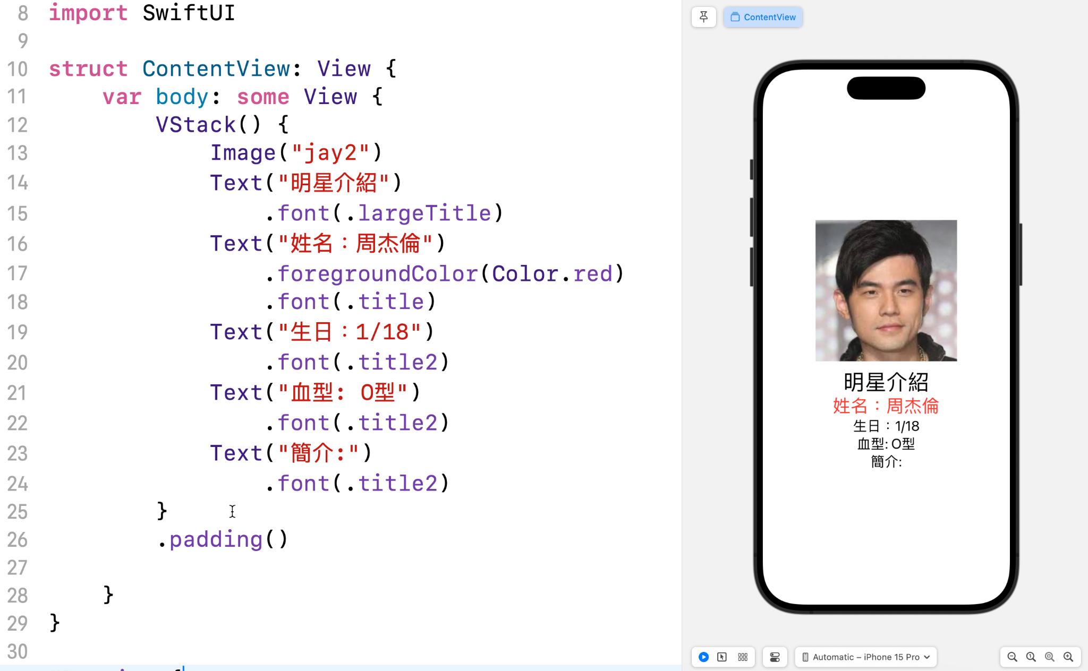
加入生日、血型、簡介Text文字
從姓名下方，加入Text並輸入”生日:XXX”
加入.font來設定字型，設定字型為.title2
依序加入血型、簡介等內容

Slide 27
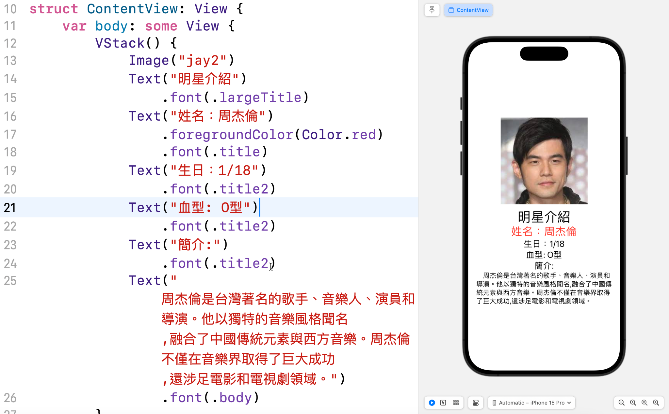
加入簡介內容Text文字
從簡介下方，加入Text並加入介紹內容。
加入.font來設定字型，設定字型為.body
Notes:
周杰倫是台灣著名的歌手、音樂人、演員和導演。他以獨特的音樂風格聞名,融合了中國傳統元素與西方音樂。周杰倫不僅在音樂界取得了巨大成功,還涉足電影和電視劇領域。

Slide 28
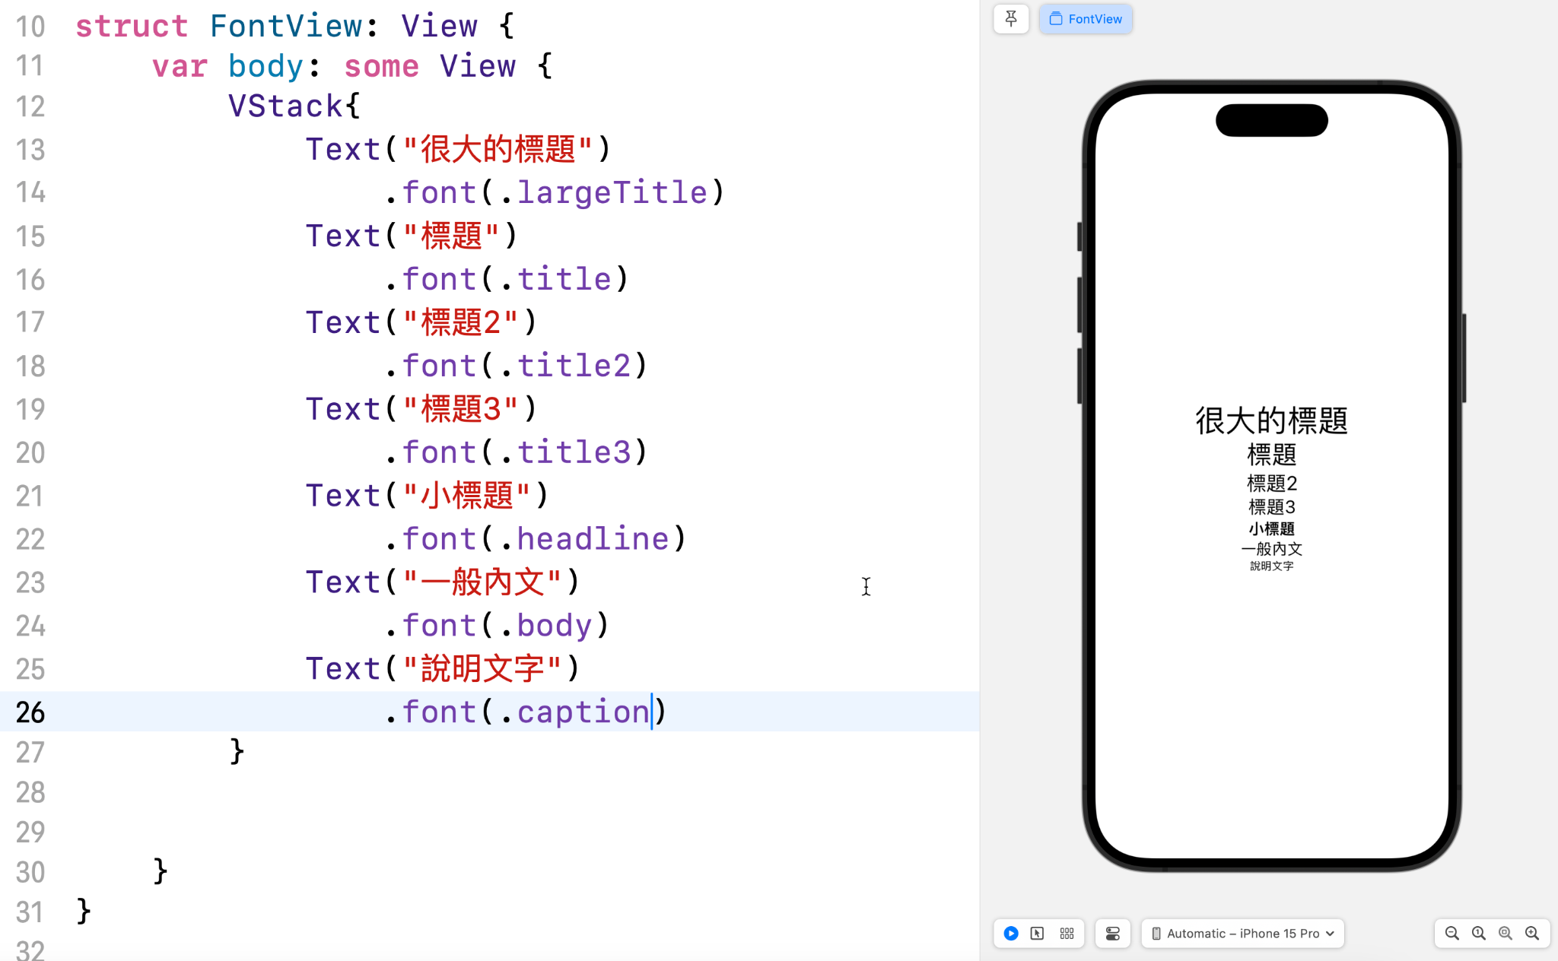
常見的字型設定
.largeTitle：很大的標題
.title：標題
.title2：標題2
.title3：標題3
.headline：小標題
.body：一般內文
.caption：說明文字

Slide 29
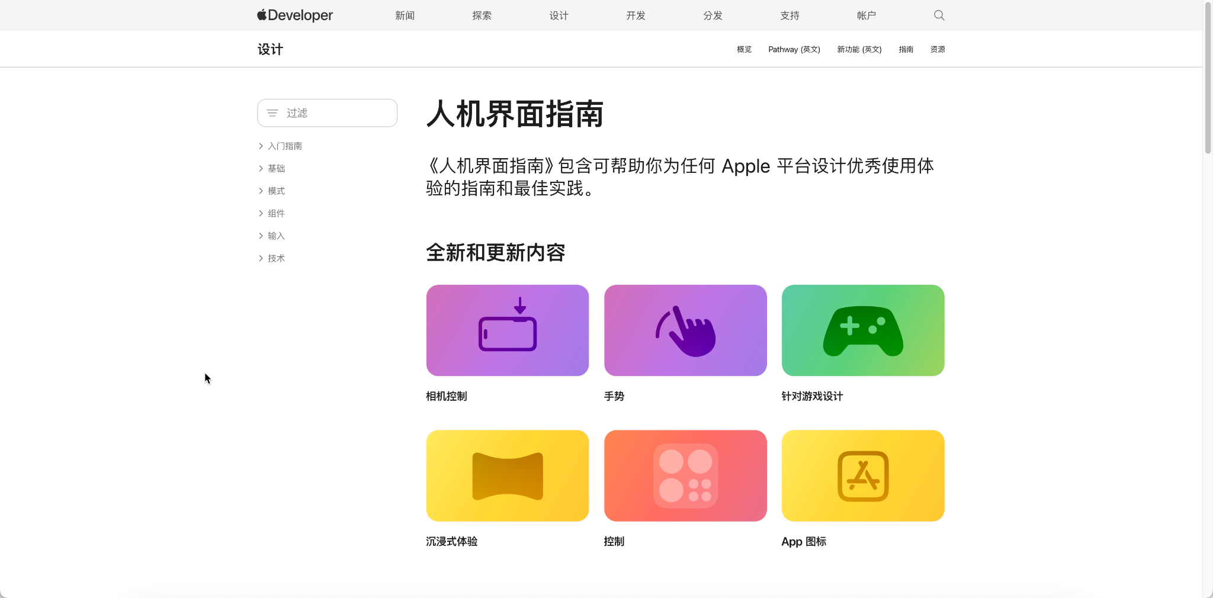
人機介面指南

Slide 30
練習:
新增一個iOS App專案
用SwiftUI建立一個個人介紹的頁面
內容包含照片、姓名、生日、血型....等，填入你想跟別人介紹你自己的資訊。

Slide 31
總結
學習使用Xcode建立app專案
學習SwiftUI建立視圖(View)
學習使用預覽工具
學習如何新增照片資源
學習透過Library加入視圖元件
學習建置(Build)程式與部署至模擬器進行測試

Slide 32
Q & A

Slide 33
參考資料
SwiftUI 說明文件
https://developer.apple.com/documentation/swiftui
SwiftUI 教程系列
https://developer.apple.com/tutorials/swiftui
視圖和控制項
https://developer.apple.com/documentation/swiftui/views-and-controls
視圖修飾符
https://developer.apple.com/documentation/swiftui/view-modifiers
佈局與呈現
https://developer.apple.com/documentation/swiftui/layout
SwiftUI 設計指南
https://developer.apple.com/design/human-interface-guidelines/swiftui/overview/

Slide 34
SwiftUI 常用的視圖元件(View)1（可以放什麼）
Text：顯示文字內容。
Image：顯示圖片。
Button：可點擊的按鈕。
NavigationView：提供導航結構的容器。
List：顯示列表。
ScrollView：可滾動的視圖。
TextField：文字輸入欄位。
SecureField：安全文字輸入欄位（如密碼）。
Toggle：開關控制。
Slider：滑桿，用於選擇數值。
Picker：選擇器，提供多項選擇。
DatePicker：日期選擇器。

Slide 35
SwiftUI 常用的視圖元件(View)2（可以放什麼）
Stepper：數值遞增遞減控制。
ProgressView：進度指示器。
TabView：標籤式視圖，用於切換不同內容。
Alert：警告彈窗。
Sheet：模態視圖。
Group：將多個視圖組合在一起。
Form：表單視圖。
Map：地圖視圖（需要導入 MapKit）。
VideoPlayer：視頻播放視圖（需要導入 AVKit）。
WebView（需要自定義）：嵌入網頁內容的視圖。

Slide 36
SwiftUI 常用的修飾符(Modifier)1(可以怎麼裝飾)
佈局修飾符（Layout Modifiers）
frame：設定視圖的尺寸和對齊方式。
padding：添加內邊距。
alignment：設定子視圖的對齊方式。
layoutPriority：設定視圖的佈局優先級。
offset：移動視圖的位置。
position：設定視圖在父容器中的絕對位置。
aspectRatio：設定視圖的寬高比。
fixedSize：強制視圖使用固定尺寸，避免壓縮或擴展。

Slide 37
SwiftUI 常用的修飾符(Modifier)2(可以怎麼裝飾)
視覺效果修飾符（Visual Effect Modifiers）
background：設定背景。
foregroundColor：設定前景色。
font：設定字體和大小。
cornerRadius：添加圓角。
opacity：調整不透明度。
shadow：添加陰影。
border：添加邊框。
blur：添加模糊效果。
brightness：調整視圖的亮度。
saturation：調整視圖的飽和度。
contrast：調整視圖的對比度。
hueRotation：調整視圖的色相。
colorMultiply：將顏色與視圖內容相乘。
compositingGroup：將視圖組合為一個繪製層。

Slide 38
SwiftUI 常用的修飾符(Modifier)3(可以怎麼裝飾)
變換修飾符（Transformation Modifiers）
rotationEffect：旋轉視圖。
scaleEffect：縮放視圖。
clipShape：將視圖剪裁為指定形狀。
mask：使用遮罩視圖來限制視圖的顯示區域。
projectionEffect：應用 3D 變換矩陣。
transformEffect：應用仿射變換矩陣。

Slide 39
SwiftUI 常用的修飾符(Modifier)4(可以怎麼裝飾)
交互修飾符（Interaction Modifiers）
onTapGesture：添加點擊手勢。
onLongPressGesture：添加長按手勢。
gesture：添加自定義手勢。
onAppear：視圖出現時執行動作。
onDisappear：視圖消失時執行動作。
allowsHitTesting：控制視圖是否響應點擊事件。
disabled：禁用視圖的互動。
simultaneousGesture：同時識別多個手勢。
highPriorityGesture：設定高優先級手勢。

Slide 40
SwiftUI 常用的修飾符(Modifier)5(可以怎麼裝飾)
動畫修飾符（Animation Modifiers）
animation：為狀態變化添加動畫效果。
transition：設定視圖的過渡效果。
withAnimation：在閉包內執行動畫。
animation（過載版本）：控制動畫的時機和方式。

Slide 41
SwiftUI 常用的修飾符(Modifier)6(可以怎麼裝飾)
文本修飾符（Text Modifiers）
lineLimit：限制文字行數。
multilineTextAlignment：設定多行文字的對齊方式。
truncationMode：設定文字截斷的方式。
kerning：調整字間距。
tracking：調整字符間距。
baselineOffset：調整基線偏移。
textCase：改變文字的大小寫。
minimumScaleFactor：最小縮放因子，以適應空間。

Slide 42
SwiftUI 常用的修飾符(Modifier)7(可以怎麼裝飾)
可見性修飾符（Visibility Modifiers）
hidden：隱藏視圖但保留佔位。
opacity：調整視圖的不透明度。
visibility（iOS 15 及以上）：控制視圖的可見性（可見、隱藏、移除）。
redacted：遮罩視圖內容，通常用於占位符效果。

Slide 43
SwiftUI 常用的修飾符(Modifier)8(可以怎麼裝飾)
容器修飾符（Container Modifiers）
overlay：在視圖上疊加另一個視圖。
background：在視圖後添加背景視圖。
mask：應用遮罩視圖。
blendMode：設定視圖的混合模式。

Slide 44
SwiftUI 常用的修飾符(Modifier)9(可以怎麼裝飾)
導航與呈現修飾符（Navigation and Presentation Modifiers）
navigationTitle：設定導航欄的標題。
navigationBarTitleDisplayMode：設定導航欄標題的顯示模式。
navigationBarItems：在導航欄添加按鈕或其他項目。
sheet：呈現模態視圖。
fullScreenCover：以全屏方式呈現模態視圖。
popover：呈現彈出視圖。
alert：呈現警告框。
actionSheet：呈現操作表單。
navigationViewStyle：設定導航視圖的風格。

Slide 45
SwiftUI 常用的修飾符(Modifier)10(可以怎麼裝飾)
列表與表單修飾符（List and Form Modifiers）
listStyle：設定列表的風格。
listRowBackground：設定列表行的背景。
listRowInsets：設定列表行的內邊距。
formStyle：設定表單的風格。
groupedListStyle：使用分組列表風格。

Slide 46
SwiftUI 常用的修飾符(Modifier)11(可以怎麼裝飾)
無障礙修飾符（Accessibility Modifiers）
accessibilityLabel：設定無障礙標籤。
accessibilityHint：提供無障礙提示。
accessibilityIdentifier：設定無障礙識別符。
accessibilityHidden：控制視圖是否對無障礙技術可見。
accessibilityValue：提供無障礙值描述。
accessibilityAddTraits：添加無障礙特性。
accessibilityRemoveTraits：移除無障礙特性。

Slide 47
SwiftUI 常用的修飾符(Modifier)12(可以怎麼裝飾)
環境修飾符（Environment Modifiers）
environment：設定環境變量。
environmentObject：注入環境對象。
preferredColorScheme：設定首選的色彩方案（淺色或深色模式）。
accentColor：設定應用程序的強調色。

Slide 48
SwiftUI 常用的修飾符(Modifier)13(可以怎麼裝飾)
其他修飾符（Other Modifiers）
id：為視圖設定唯一標識符。
equatable：使視圖可比較，用於優化性能。
transaction：修改動畫事務的行為。
coordinateSpace：定義視圖的坐標空間。
matchedGeometryEffect：在視圖之間添加匹配的幾何效果（動畫過渡）。
statusBar：設定狀態欄的樣式。
tabItem：設定標籤視圖的項目。
toolbar：在視圖中添加工具欄項目。
deleteDisabled：禁用列表項目的刪除功能。
moveDisabled：禁用列表項目的移動功能。

Slide 49
SwiftUI 常用的佈局(Layout)1(要放在那?怎麼放?)
堆疊佈局（Stacks） 用於將子視圖按照特定方向排列。
HStack（水平堆疊）
將子視圖水平排列，從左到右佈置。
VStack（垂直堆疊）
將子視圖垂直排列，從上到下佈置。
ZStack（深度堆疊）
將子視圖堆疊在一起，後添加的視圖位於頂層。
LazyHStack（延遲加載的水平堆疊）
與 HStack 相似，但僅在需要時才加載子視圖，適合處理大量數據。
LazyVStack（延遲加載的垂直堆疊）
與 VStack 相似，但僅在需要時才加載子視圖，適合處理大量數據。

Slide 50
SwiftUI 常用的佈局(Layout)2(要放在那?怎麼放?)
網格佈局（Grids） 用於在網格中排列子視圖，提供更靈活的佈局方式。
LazyVGrid（垂直網格）
將子視圖按照定義的列數排列，垂直方向滾動。
LazyHGrid（水平網格）
將子視圖按照定義的行數排列，水平方向滾動。
Grid（iOS 16 及以上）
更先進的網格佈局，使用 Grid 和 GridRow 組合視圖。

Slide 51
SwiftUI 常用的佈局(Layout)3(要放在那?怎麼放?)
滾動容器（Scrollable Containers） 允許內容在指定方向上滾動，適合展示大量或超出螢幕範圍的內容。
ScrollView
包裹內容，使其在垂直或水平方向上滾動。
ScrollViewReader
結合 ScrollView，允許程式碼控制滾動位置。

Slide 52
SwiftUI 常用的佈局(Layout)4(要放在那?怎麼放?)
列表與表單（Lists and Forms） 用於顯示結構化的數據集合和輸入欄位。
List
顯示垂直滾動的列表，適合展示動態數據。
Form
用於組織輸入欄位，通常用於設定或資料輸入界面。
Section
在 List 或 Form 中使用，用於組織和分隔內容。

Slide 53
SwiftUI 常用的佈局(Layout)5(要放在那?怎麼放?)
群組與容器（Grouping and Containers） 用於組合視圖或提供特殊的佈局功能。
Group
將多個視圖組合在一起，不影響佈局或渲染性能。
GroupBox（iOS 14 及以上）
帶有標題和邊框的容器，用於將相關內容組合在一起。
TupleView
內部使用的視圖，當超過10個子視圖時會自動將其組合。

Slide 54
SwiftUI 常用的佈局(Layout)6(要放在那?怎麼放?)
間隔與分隔（Spacing and Separation） 用於調整視圖之間的間距和添加視覺分隔。
Spacer
添加彈性空間，將視圖推向指定方向。
Divider
添加分隔線，用於視覺上分隔內容。

Slide 55
SwiftUI 常用的佈局(Layout)7(要放在那?怎麼放?)
定位與對齊（Positioning and Alignment） 提供精細控制視圖的位置和對齊方式。
GeometryReader
允許子視圖獲取父視圖的尺寸和位置資訊，用於自適應佈局。
Alignment Guides
自定義對齊方式，精確控制視圖在佈局中的位置。
Position 修飾符
使用 .position() 設定視圖在父容器中的絕對位置。
Offset 修飾符
使用 .offset() 相對於原始位置移動視圖。

Slide 56
SwiftUI 常用的佈局(Layout)8(要放在那?怎麼放?)
導航與標籤視圖（Navigation and Tab Views） 提供視圖之間的導航和內容切換功能。
NavigationView
封裝視圖，提供導航功能的容器。
NavigationLink
在 NavigationView 中使用，用於在視圖之間進行導航。
TabView
提供標籤式導航，允許在不同視圖之間切換。

Slide 57
SwiftUI 常用的佈局(Layout)9(要放在那?怎麼放?)
頁面佈局（Page Layouts） 用於創建類似輪播或分頁效果的佈局。
TabView 與 PageTabViewStyle
結合使用 TabView 和 .tabViewStyle(PageTabViewStyle())，實現分頁效果。

Slide 58
SwiftUI 常用的佈局(Layout)10(要放在那?怎麼放?)
背景與覆蓋（Backgrounds and Overlays） 在視圖後面或上面添加其他視圖或效果。
背景視圖
使用 .background() 修飾符，在視圖後面添加背景。
覆蓋視圖
使用 .overlay() 修飾符，在視圖上方添加覆蓋層。

Slide 59
SwiftUI 常用的佈局(Layout)11(要放在那?怎麼放?)
其它佈局工具（Other Layout Tools） 提供額外的佈局功能和性能優化。
ForEach
遍歷數據集合，為每個元素生成視圖。
EquatableView
用於優化視圖的性能，僅在數據變化時更新視圖。
AnyView
類型擦除的視圖包裝器，用於在需要返回相同視圖類型時使用。

